Slide 1


Educação e Saúde na Atenção Básica: Integração Ensino-Serviço-Comunidade

Slide 2
Algumas Reflexões sobre o Tema
A formação de recursos humanos em saúde é complexa pela multiplicidade de saberes e vivências que exige estar intrinsicamente ligadas na sua essência.
Diretrizes Curriculares Nacionais (DCN) para os cursos de graduação na área da saúde fortalecem formação além dos muros das escolas, assumindo a relevância do SUS como cenário de aprendizagem (Rede-escola de atenção à saúde).
Educação Permanente em Saúde (EPS) compreende que a aprendizagem-trabalho é feita a partir dos desafios enfrentados na realidade, a partir dos conhecimentos e das experiências prévias das pessoas que podem problematizar sobre seu processo de trabalho.

Slide 3
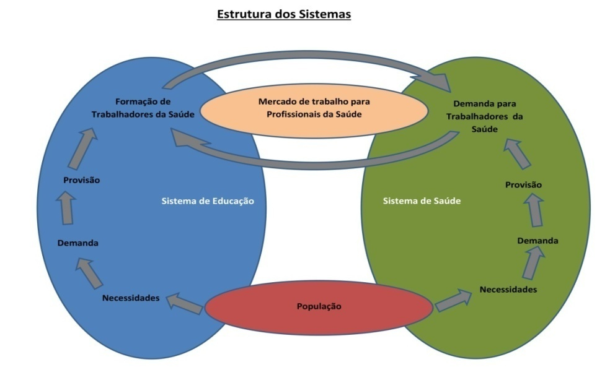
É preciso entender o contexto onde o profissional de saúde é formado e a influência que exercem entre si
Representação Gráfica dos Sistemas de Educação e de Saúde
Fonte: Adaptado de Frenk J, Chen L, Bhutta Z. A., Cohen J, Crisp N, Evans T,Fineberg H, et al.2010.⁴

Slide 4
FORTALEZAS
Clareza do papel de preceptor,
Compromisso em fazer seu melhor,
Respeito a autonomia do paciente,
Oportunidade de crescimento,
Responsabilidade social,
Multiprofissionalidade,
Dever de responsabilidade, empatia e reconhecimento da possibilidade da transformação.

Slide 5
DESAFIOS
Dificuldade de atuação como preceptor,
Dificuldade da integração com os profissionais dos serviços de saúde,
Dificuldade de trabalhar em equipe,
Dificuldades estruturantes dos serviços,
Fragilidades no processo formativo da graduação e da dimensão atitudinal.

Slide 6
Quem conta a história, são eles...
“Neste momento entendi o tamanho da minha arrogância! Estava ao lado de um ser humano que queria morrer ao lado de seu ente querido e eu achava melhor ter que transferi-la para o isolamento de um CTI, aonde estaria só, sem família ou amigos” (A4).
“Um dia de presídio (...) chega o primeiro paciente algemado com as mãos para trás, cabeça baixa, tom de voz baixa e começa a anamnese...(...) ao final, o residente compreende que há um sujeito, num local impróprio; e mesmo assim é possível exercer a Medicina”(A7).
“O desafio de ser responsável por um profissional em direcionar seu aprimoramento é bastante exaustivo, ao deparar com linhas de pensamentos diferentes, personalidades diversas e aspectos psicológicos e emocionais que acabam interferindo no objetivo principal que é a residência” (B11).
“A prática versus a teoria: qual é o principal objetivo pedagógico junto ao processo de reabilitação e aprendizagem?(...) Este pensamento me reporta a dificuldade de relacionar teoria versus prática.(...) Tenho observado como preceptora o quanto é difícil realizar a humanização deixando de lado as vaidades de cada área profissional. Este fato tem sido, no momento, motivo de muita reflexão”. (A10).

Slide 7

Referências Bibliográficas
1. Brasil. Ministério da Saúde. Portaria GM/MS nº198, de 13 de fevereiro de 2004. Institui a Política Nacional de Educação Permanente em Saúde. Diário Oficial da União, Brasília, DF, 2004. Seção 1.
________. Ministério da Saúde. Portaria GM/MS nº 1996 de 20 de agosto de 2007. Dispõe sobre as diretrizes para a implementação da Política Nacional de Educação Permanente em Saúde. Diário Oficial da União, Brasília, DF, 22 ago. 2007. Seção 1.
________. Ministério da Saúde. Política Nacional de Educação Permanente. Série B. Textos Básicos de Saúde. Série Pactos pela Saúde 2006, v. 9. Brasília, DF. 2009.
2. Educação na saúde para preceptores do SUS: caderno do curso 2014 / Marilda Siriani de Oliveira [...]. – São Paulo(SP): Instituto Sírio-Libanês de Ensino e Pesquisa; Ministério da Saúde; 2014.
3. Ceccim RB, Feuerwerker LCM. O quadrilátero da formação para a área da saúde: ensino, gestão, atenção e controle social. Physis. 2005; 14(1): 41-66: 2004.
4. Frenk J, Chen L, Bhutta Z. A., Cohen J, Crisp N, Evans T, Fineberg H, et al. 2010. Health professionals for a new century: transforming education to strengthen health systems in an interdependent world. The Lancet. 376(9756): 1923-58.
5. Botti SHO. O Papel do preceptor na formação de médicos residentes: um estudo de residências em especialidades clínicas de um hospital de ensino. Rio de Janeiro(RJ); 2009.
6. Charon R. Sounding Narrative Medicine: Studying Students’ Professional Identity Development at Columbia University College of Physicians and Surgeons. Acad Med. 2014 February; 89(2): 335-42.
_______. Narrative Medicine: A Model for Empathy, Reflection, Profession, and Trust. JAMA, 2001 October; 286(15).
7. Tempski P., Mayer FB. Narrando a vida, nossas memórias e aprendizados: humanização das práticas de ensino e de cuidado na saúde. São Paulo(SP): Atheneu; 2014.

Slide 8
"O caminho que eu escolhi é o do amor.
Não importam as dores, as angústias, nem as decepções que vou ter que encarar.
Escolhi ser verdadeira. No meu caminho, o abraço é apertado, o aperto de mão é sincero.
Por isso, não estranhe a minha maneira de sorrir e de te desejar tanto bem.
Eu sou aquela pessoa que acredita no bem, que vive no bem e que anseia o bem.
É assim que eu enxergo a vida.
E é assim que eu acredito que vale a pena viver."
Clarice Lispector
André Vinicius B. de Assis
Coordenador-Geral de Educação da Saúde
SGTES/SES/MS
E-mail: andre.assis@saude.ms.gov.br
3345-8000

